Slide 1
Gmina Laskowa na Śliwkowym Szlaku
2008-2015

Slide 2
Wnioski z gminy Laskowa w ramach całego działania „Wdrażanie lokalnych strategii rozwoju”
GMINA LASKOWA
 | Wnioski niewybrane | Wnioski odrzucone w UM/ rezygnacja beneficjenta | Wnioski na etapie rozliczenia - WOP | Wnioski rozliczone | Razem
Małe projekty | 2 | 7 | 10 | 7 | 26
 | 47 191,10 | 154 663,15 | 314 709,02 | 139 039,05 | 655 602,32
Odnowa i rozwój wsi | 0 | 1 | 0 | 3 | 4
 | 0,00 | 288043,00 | 0,00 | 467 603,00 | 755646,00
Tworzenie i rozwój mikroprzedsiębiorstw | 0 | 0 | 0 | 0 | 0
 | 0,00 | 0,00 | 0,00 | 0,00 | 0
Różnicowanie w kierunku działalności nierolniczej | 0 | 0 | 0 | 0 | 0
 | 0,00 | 0,00 | 0,00 | 0,00 | 0
RAZEM: | 2 | 8 | 10 | 10 | 30
 | 47 191,10 | 442 706,15 | 314 709,02 | 606 642,05 | 1 411 248,32

Slide 3
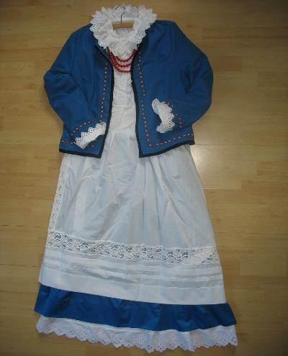
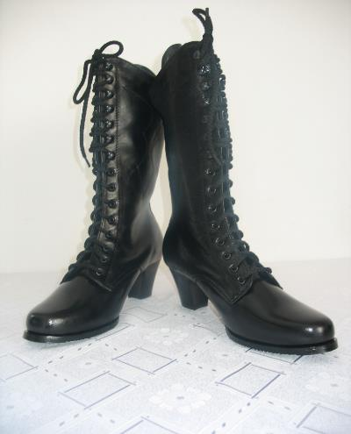
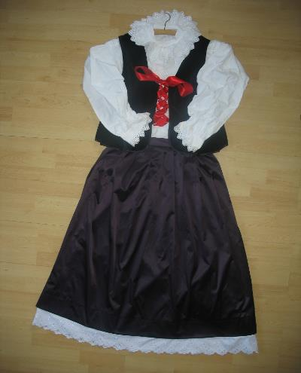
Działanie: Małe projekty Beneficjent: Gminny Ośrodek Kultury, Sportu i Turystyki w Laskowej Projekt: Wykonanie strojów ludowych dla KGW Ujanowice - Kobyłczyna oraz butów regionalnych dla Grup Obrzędowych działających przy Kołach Gospodyń Wiejskich na terenie Gminy Laskowa jako uzupełnienie strojów, Kwota dofinansowania z PROW 2007-2013: 16 898,00 zł

Slide 4
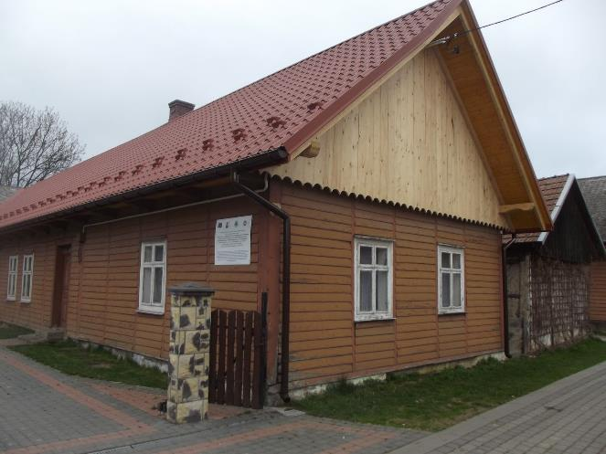
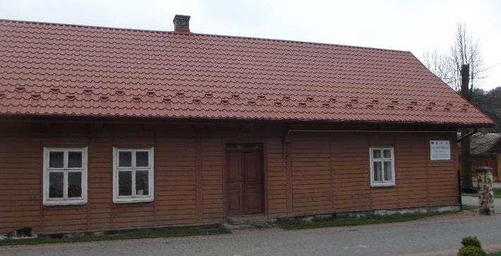
Działanie: Małe projekty Beneficjent: Maria Uryga Projekt: Remont zabytku poprzez wymianę pokrycia dachowego z eternitu na blachodachówkę oraz remont więźby dachowej bez zmiany jej konstrukcji budynku mieszkalno - gospodarczego nr 28 w Strzeszycach, Kwota dofinansowania z PROW 2007-2013: 21 636,24 zł

Slide 5
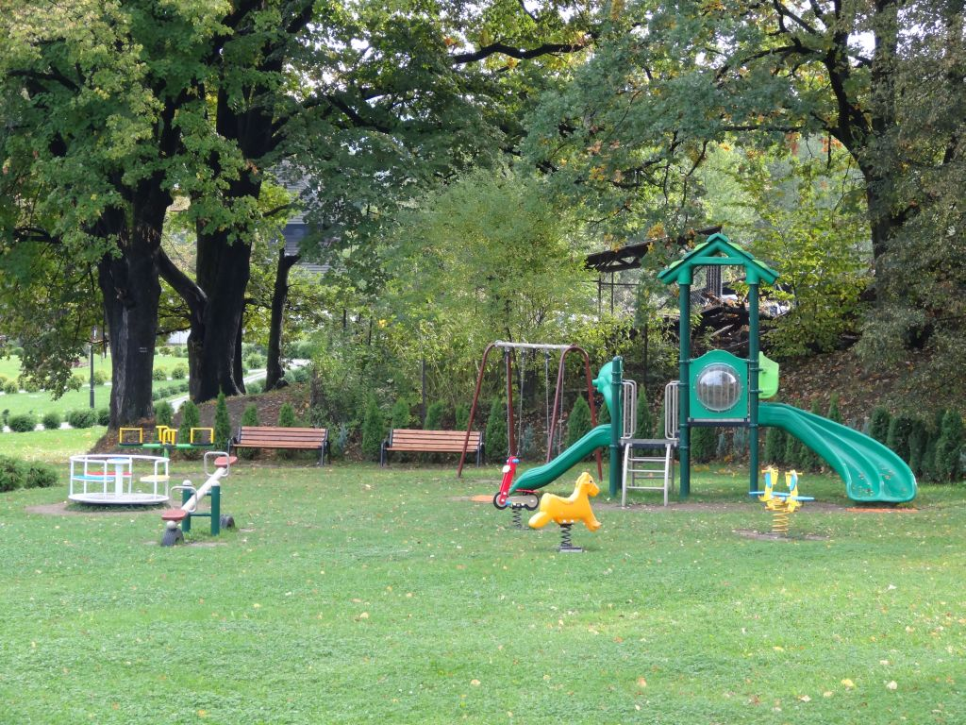
Działanie: Małe projekty Beneficjent: Gmina Laskowa Projekt: Utworzenie placu zabaw w centrum miejscowości Laskowa Kwota dofinansowania z PROW 2007-2013: 23 286,83 zł

Slide 6
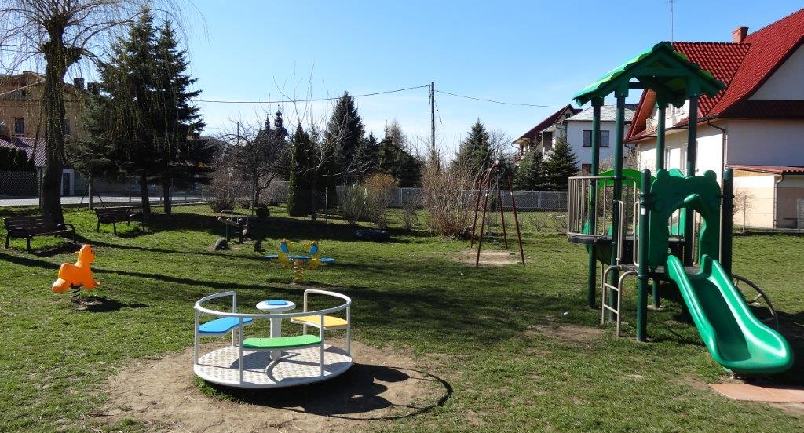
Działanie: Małe projekty Beneficjent: Gmina Laskowa Projekt: Utworzenie placu zabaw w centrum miejscowości Ujanowice Kwota dofinansowania z PROW 2007-2013: 23 286, 83 zł

Slide 7
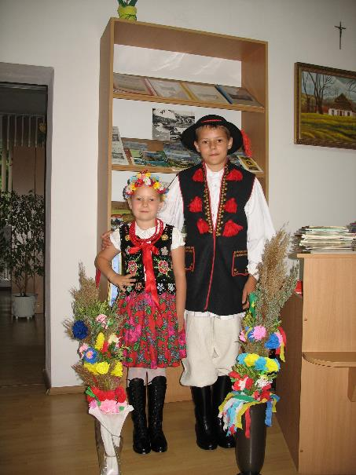
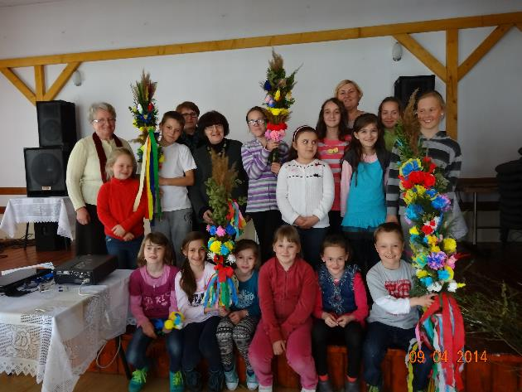
Działanie: Małe projekty Beneficjent: Gminny Ośrodek Kultury, Sportu i Turystyki w Laskowej Projekt: „Warsztaty wielopokoleniowe oraz zakup strojów regionalnych dla dziecięcego zespołu "Mali Laskowianie”, Kwota dofinansowania z PROW 2007-2013: 19 936,00 zł

Slide 8
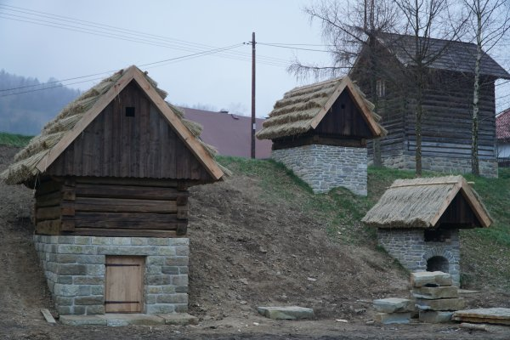
Działanie: Małe projekty Beneficjent: Krzysztof Jędrzejek Projekt: Rekonstrukcja dwóch suszarni do śliw, w tym tzw. "luftówki” Kwota dofinansowania z PROW 2007-2013: 19 600,00 zł

Slide 9
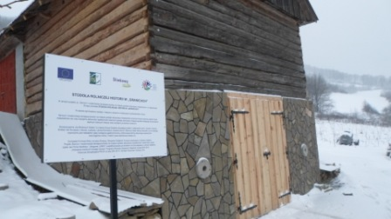
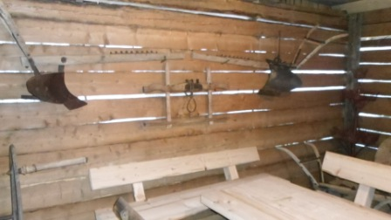
Działanie: Małe projekty Beneficjent: Jan Liptak Projekt: Remont i modernizacja istniejącej stodoły na miejsce spotkań aktywizacji mieszkańców Kwota dofinansowania z PROW 2007-2013: 35 284,42 zł

Slide 10
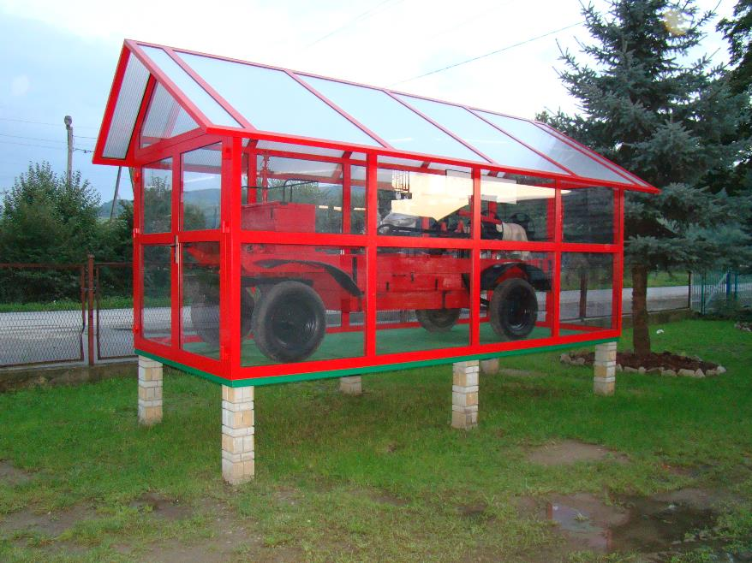
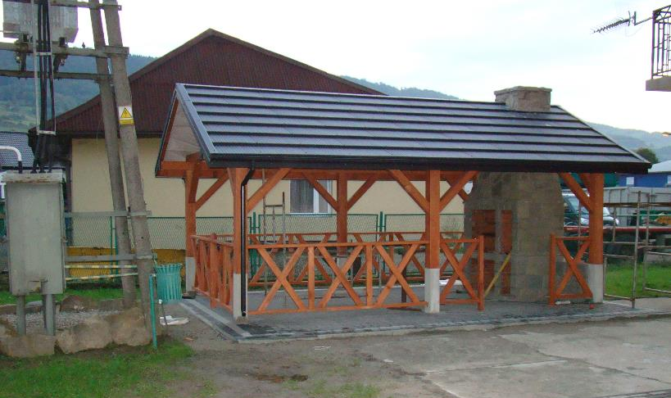
Działanie: Małe projekty Beneficjent: OSP w Ujanowicach Projekt: Zagospodarowanie przestrzeni publicznej przy OSP w Ujanowicach Kwota dofinansowania z PROW 2007-2013: 49 247,44 zł

Slide 11
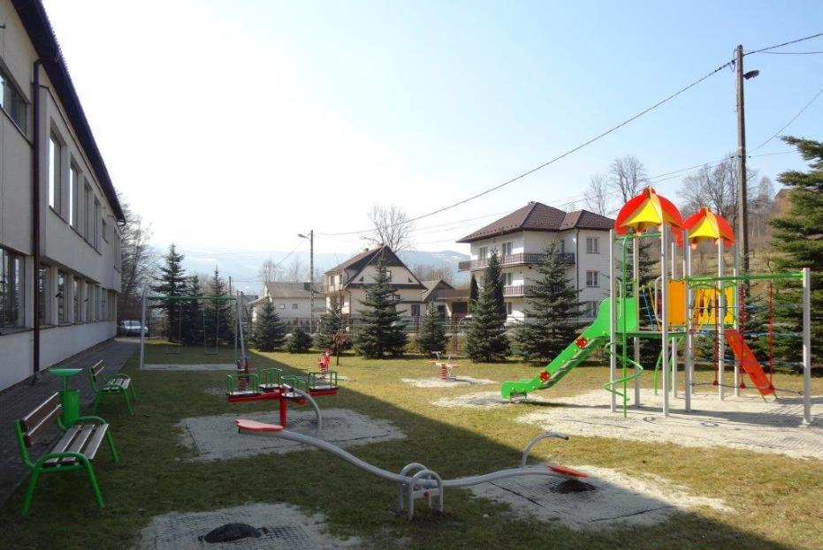
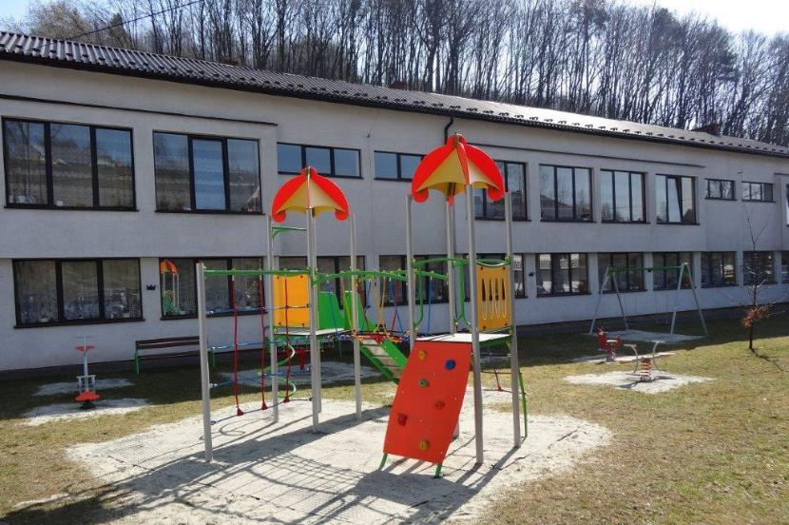
Działanie: Małe projekty Beneficjent: Gmina Laskowa Projekt: Utworzenie placu zabaw w miejscowości Krosna Kwota dofinansowania z PROW 2007-2013: 24 999,00 zł

Slide 12
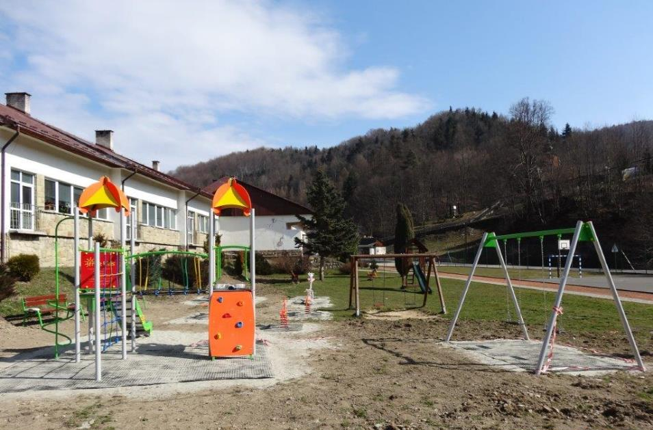
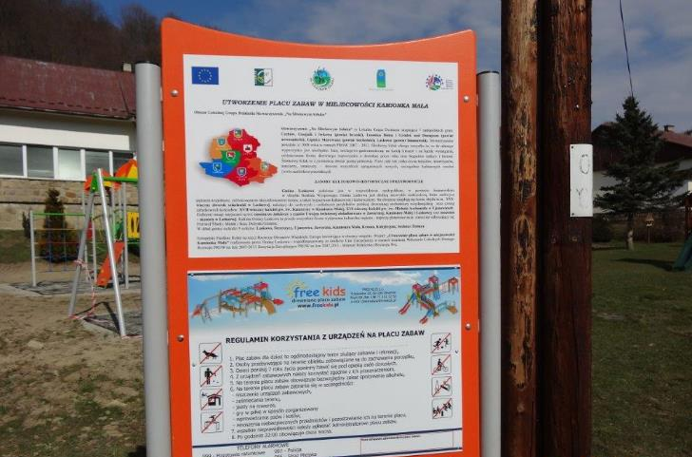
Działanie: Małe projekty Beneficjent: Gmina Laskowa Projekt: Utworzenie placu zabaw w miejscowości Kamionka Mała Kwota dofinansowania z PROW 2007-2013: 26 663,20 zł

Slide 13
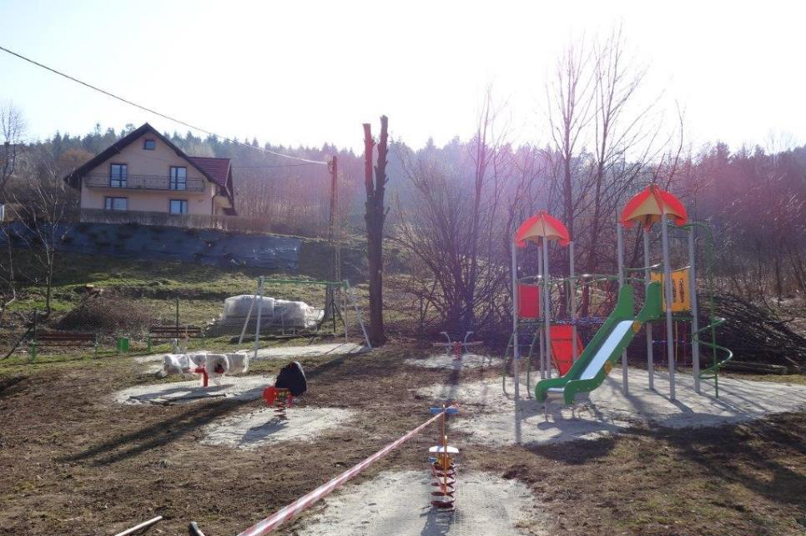
Działanie: Małe projekty Beneficjent: Gmina Laskowa Projekt: Utworzenie placu zabaw w miejscowości Jaworzna Kwota dofinansowania z PROW 2007-2013: 26 663,20 zł

Slide 14
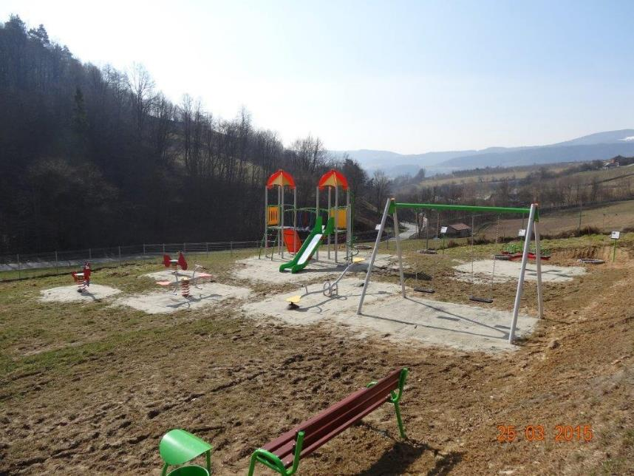
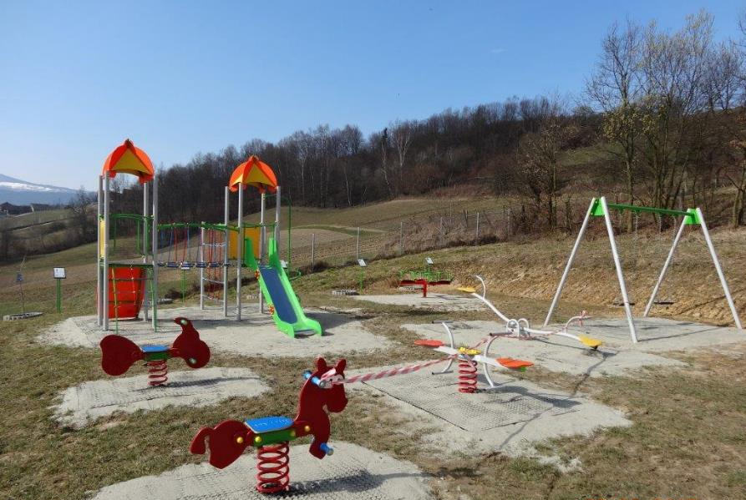
Działanie: Małe projekty Beneficjent: Gmina Laskowa Projekt: Utworzenie placu zabaw w miejscowości Sechna wraz z zagospodarowaniem przestrzeni związanej z produktem lokalnym, Kwota dofinansowania z PROW 2007-2013: 29 916,83 zł

Slide 15
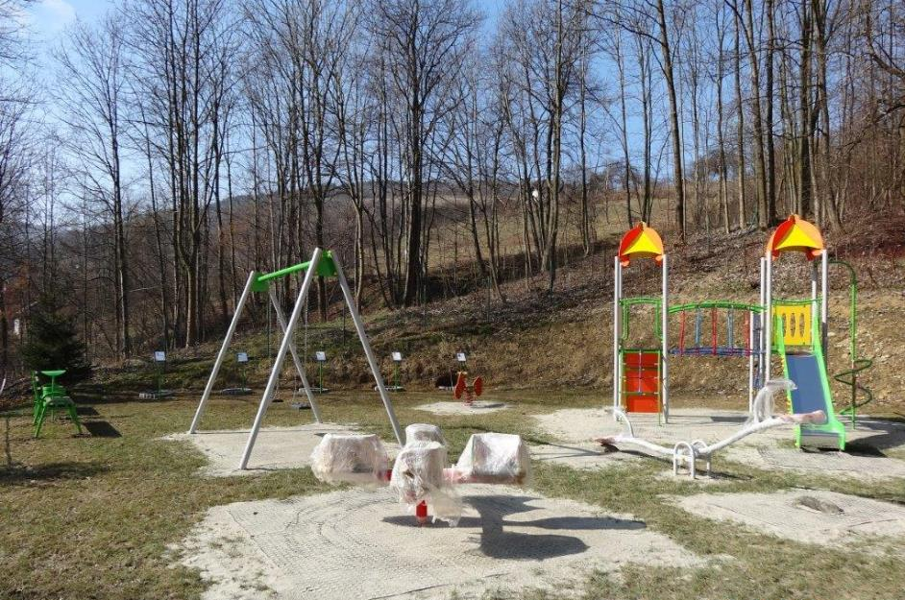
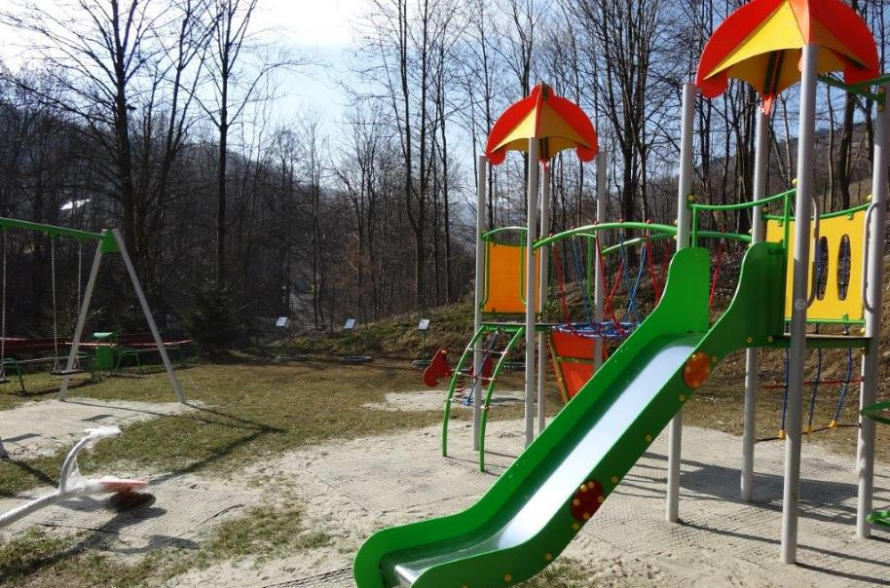
Działanie: Małe projekty Beneficjent: Gmina Laskowa Projekt: Utworzenie placu zabaw w miejscowości Żmiąca wraz z nasadzeniem śliw i zakupem stoisk składanych, Kwota dofinansowania z PROW 2007-2013: 29 916,83 zł

Slide 16
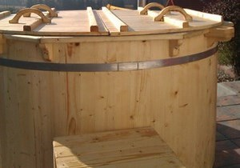
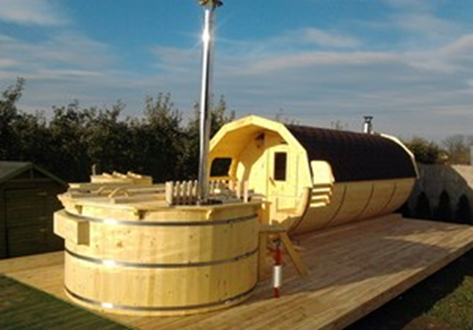
Działanie: Małe projekty Beneficjent: Hubertówka pod Jaworzem - Hubert Bednarek Projekt: Rozwój rekreacji poprzez budowę placu zabaw oraz sauny ogrodowej z balią we wsi Kobyłczyna, Kwota dofinansowania z PROW 2007-2013: 50 000,00 zł

Slide 17
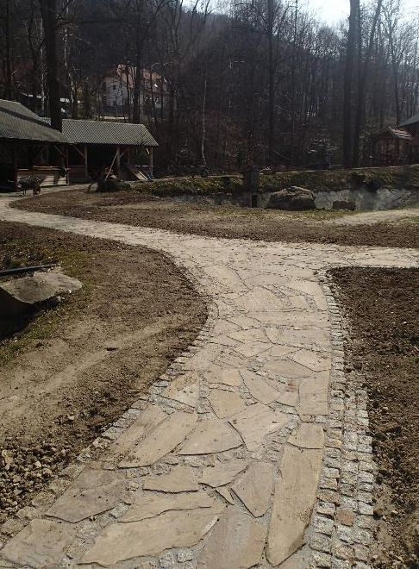
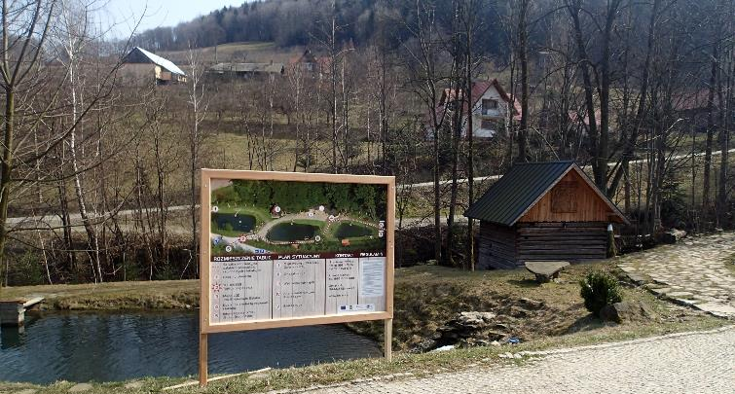
Działanie: Małe projekty Beneficjent: Nowak Łukasz Firma Produkcyjno - Usługowa "NATUREX" Projekt: Budowa „Ścieżki informacyjnej - szlakiem produktów regionalnych i lokalnych” Kwota dofinansowania z PROW 2007-2013: 22 253,37 zł

Slide 18
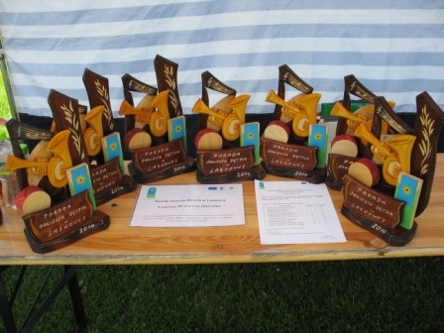
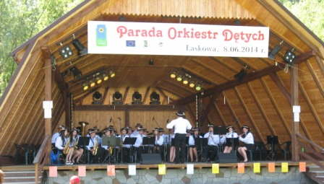
Działanie: Małe projekty Beneficjent: Gminny Ośrodek Kultury Sportu i Turystyki w Laskowej Projekt: Parada Orkiestr Dętych w Laskowej połączona z warsztatami muzycznymi Kwota dofinansowania z PROW 2007-2013: 16 686,70 zł

Slide 19
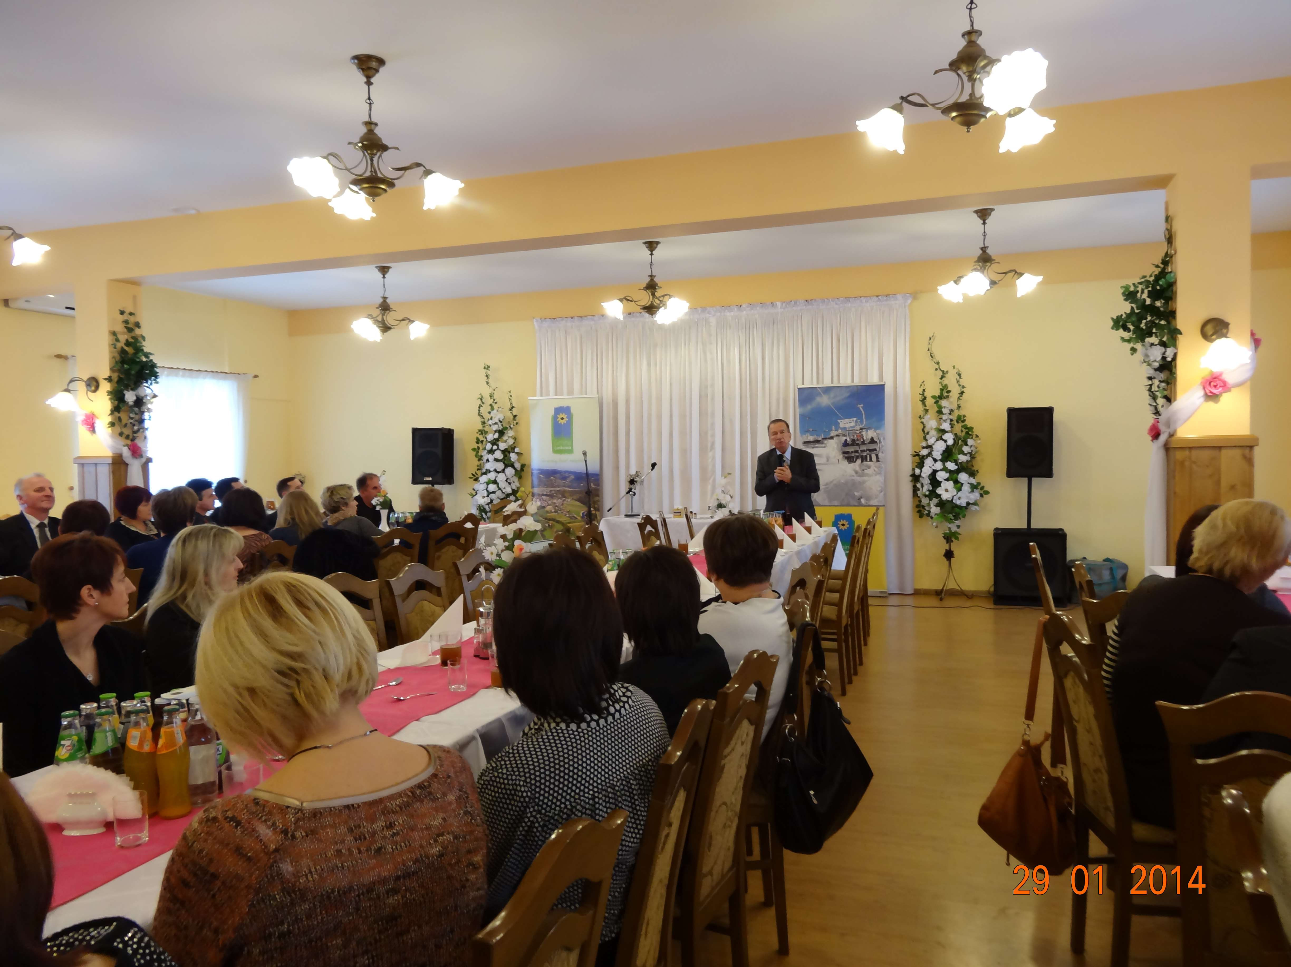
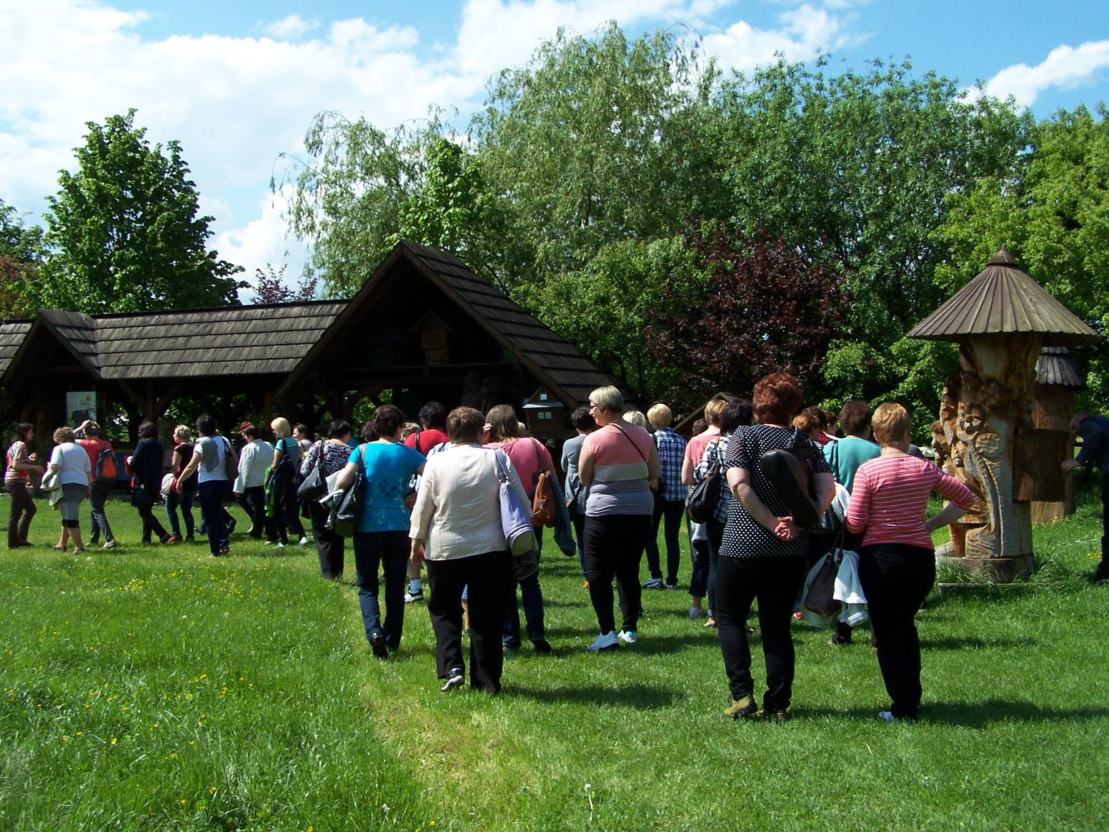
Działanie: Małe projekty Beneficjent: Gminny Ośrodek Kultury Sportu i Turystyki w Laskowej Projekt: Promocja lokalnych walorów i produktów poprzez organizację cyklu przedsięwzięć o charakterze promocyjno-rekreacyjnym, Kwota dofinansowania z PROW 2007-2013: 17 308,45 zł

Slide 20
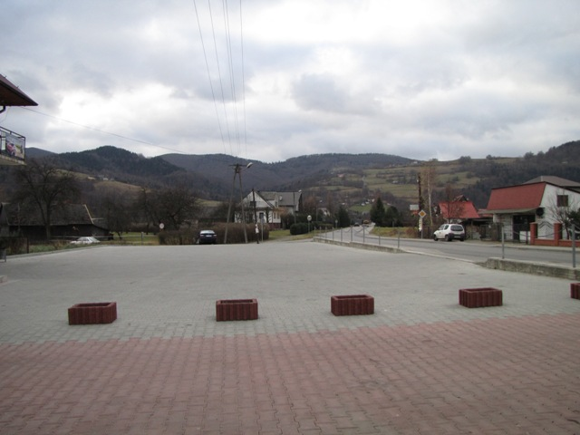
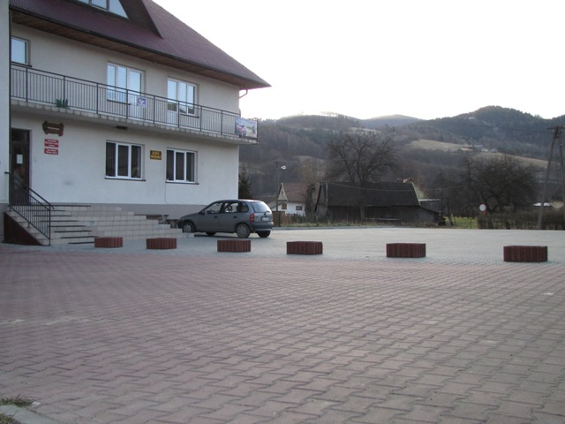
Działanie: Odnowa i rozwój wsi Beneficjent: Gmina Laskowa Projekt: Zagospodarowanie i zwiększenie dostępności do atrakcyjnych miejsc Gminy Laskowa poprzez modernizację placu w Laskowej GOK - etap I, Kwota dofinansowania z PROW 2007-2013: 45 153,00 zł

Slide 21
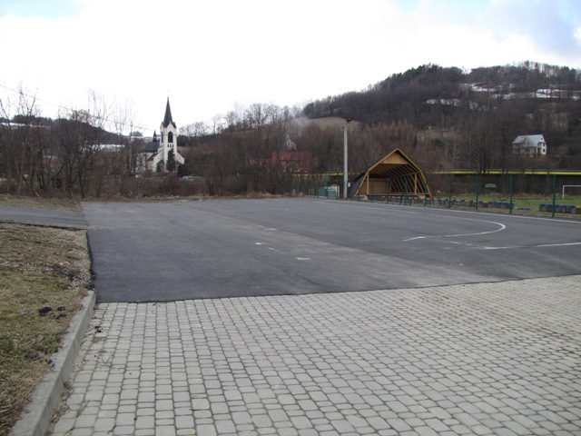
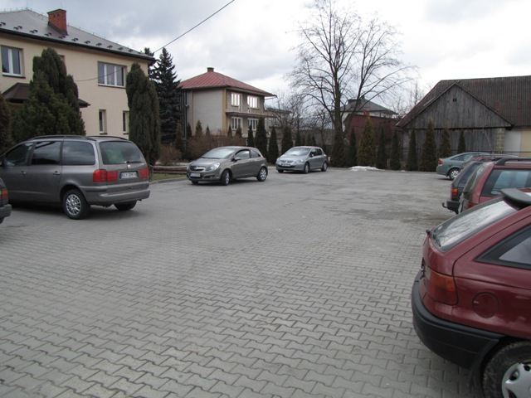
Działanie: Odnowa i rozwój wsi, Beneficjent: Gmina Laskowa Projekt: Zagospodarowanie i zwiększenie dostępności do atrakcyjności miejsc Gminy Laskowa poprzez modernizację placu w Laskowej przy boisku sportowym, w Ujanowicach NZOZ oraz w Krosnej parking gminny - etap II Kwota dofinansowania z PROW 2007-2013: 149 280,00 zł

Slide 22
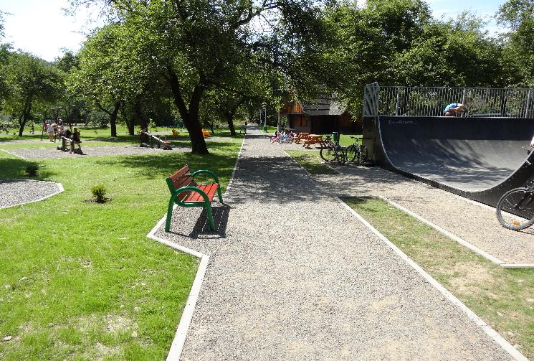
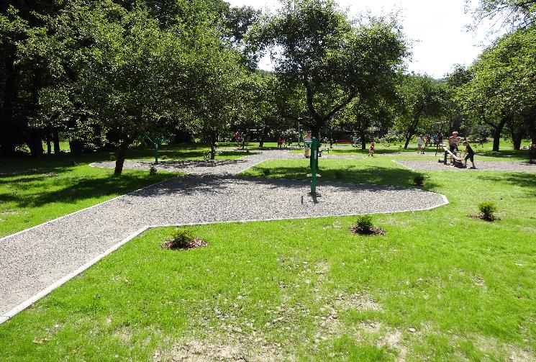
Działanie: Odnowa i rozwój wsi Beneficjent: Gmina Laskowa Projekt: Utworzenie parku rekreacji wraz z infrastrukturą towarzyszącą w miejscowości Laskowa Kwota dofinansowania z PROW 2007-2013: 273 170,00 zł

Slide 23
Dziękujemy za uwagę

